Slide 1

第二课
点、直线、平面之间的位置关系

Slide 2


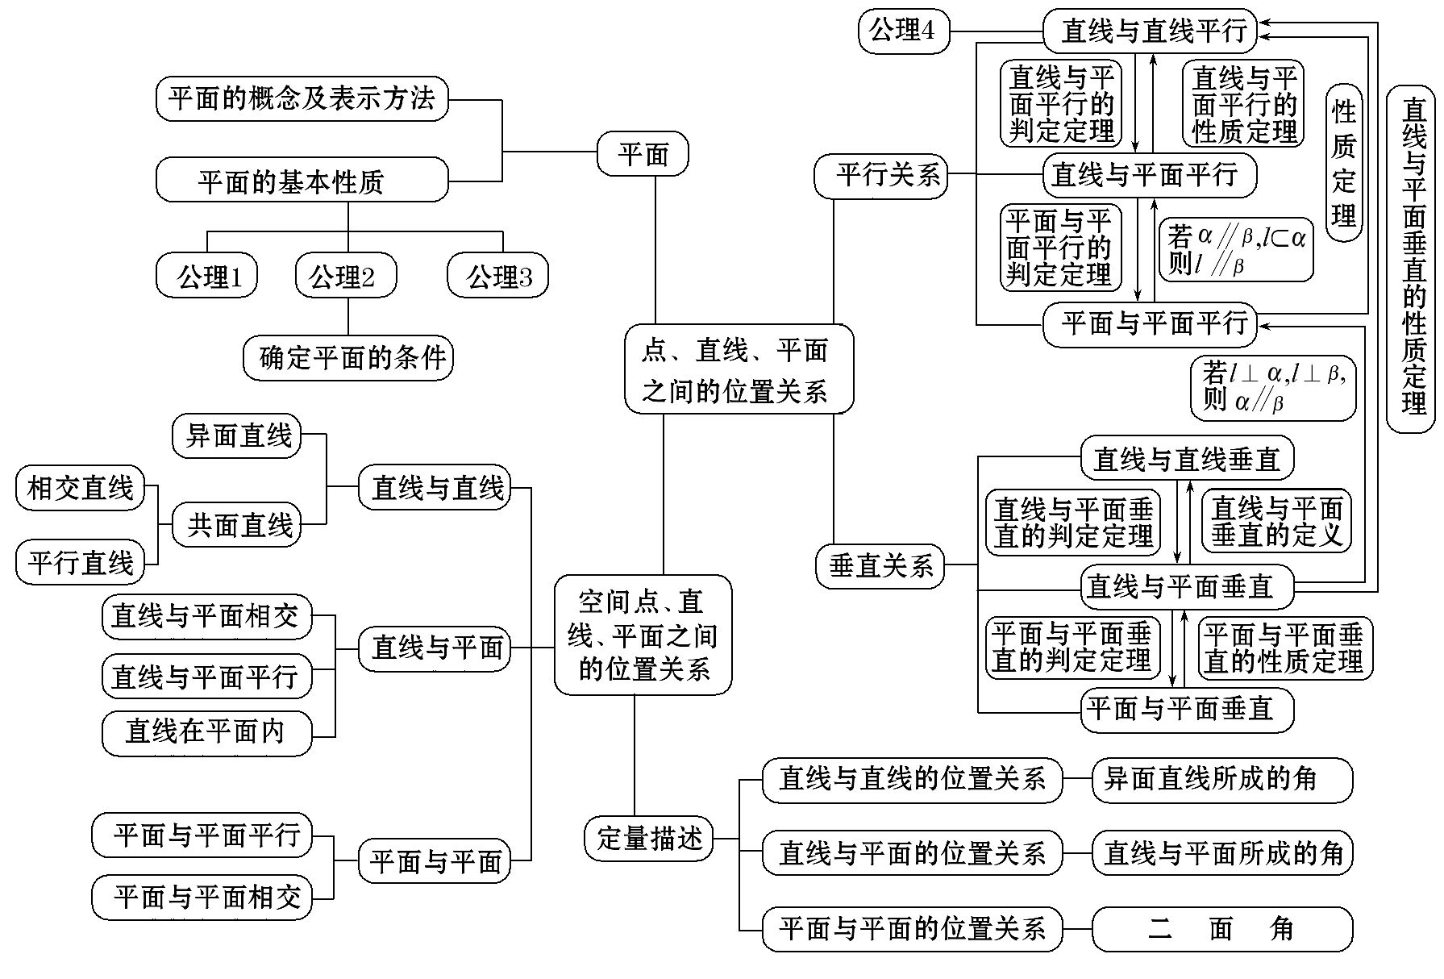
【网络体系】

Slide 3
【核心速填】
1.平面的基本性质
四个公理:
公理1:如果一条直线上的_____在一个平面内, 那么这
条直线在此平面内.
作用:可用来证明直线在平面内.
两点

Slide 4
过不在一条直线上
公理2:_________________的三点, 有且只有一个平面.
作用:①可用来确定一个平面;②证明点线共面.
公理3:如果两个不重合的平面有一个公共点, 那么它
们_____________过该点的公共直线.
作用:①可用来确定两个平面的交线;②判断或证明多
点共线;③判断或证明多线共点.
有且只有一条

Slide 5
互相平行
公理4:平行于同一条直线的两条直线_________.
作用:判断空间两条直线平行的依据.

Slide 6
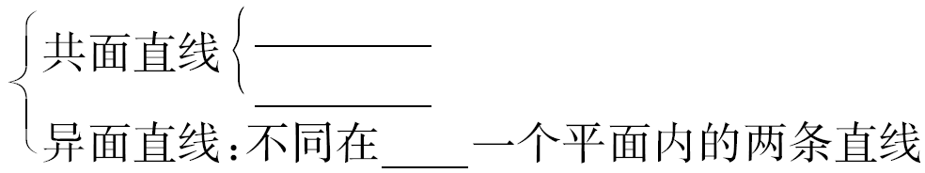
2.空间中两直线的位置关系
(1)空间中两直线的位置关系:
平行直线
相交直线
任何

Slide 7
(2)异面直线所成的角:
定义:设a, b是两条异面直线, 经过空间中任一点O作
直线a′∥a, b′∥b, 把a′与b′所成的__________
____叫做异面直线a与b所成的角(或夹角).
锐角(或直
角)

Slide 8
3.空间中直线与平面、平面与平面的位置关系
(1)直线与平面的位置关系有_____、_____、_________
三种情况.
(2)平面与平面的位置关系有_____、_____两种情况.
相交
平行
在平面内
平行
相交

Slide 9
4.直线与平面平行
(1)判定定理:平面外一条直线与_________的一条直线
平行, 则该直线与此平面平行(简记为“线线平行⇒
线面平行”).
此平面内

Slide 10
(2)性质定理:一条直线与一个平面平行, 则过这条直
线的任一平面与此平面的_____与该直线平行(简记为
“线面平行⇒线线平行”).
交线

Slide 11
5.平面与平面平行
(1)判定定理:一个平面内的两条_________与另一个平
面平行, 则这两个平面平行(简记为“线面平行⇒面
面平行”).
(2)性质定理:如果两个平行平面同时和第三个平面
_____, 那么它们的_____平行.
相交直线
相交
交线

Slide 12
6.直线与平面垂直
(1)直线和平面垂直的定义:
如果直线l与平面α内的_________直线都垂直, 就说直
线l与平面α互相垂直.
任意一条

Slide 13
两条相交直线
(2)判定定理:一条直线与一个平面内的_____________
都垂直, 则该直线与此平面垂直.
(3)性质定理:垂直于同一个平面的两条直线_____.
平行

Slide 14
7.平面与平面垂直
(1)平面和平面垂直的定义:
两个平面相交, 如果它们所成的二面角是_________,
就说这两个平面垂直.
(2)判定定理:一个平面过另一个平面的_____, 则这两
个平面互相垂直.
直二面角
垂线

Slide 15
(3)性质定理:两个平面互相垂直, 则一个平面内垂直
于_____的直线与另一个平面垂直.
交线

Slide 16
【易错警示】
1.直线与平面的位置关系在判断时最易忽视“线在面内”.
2.直线与平面平行的判定中易忽视“线在面内”这一关键条件.

Slide 17
3.证明线面垂直时, 易忽视面内两条线为相交线这一条件.
4.面面垂直的判定定理中, 直线在面内且垂直于另一平面易忽视.
5.面面垂直的性质定理在使用时易忘面内一线垂直于交线而盲目套用造成失误.

Slide 18
1.异面直线易误解为“分别在两个不同平面内的两条直线为异面直线”, 实质上两异面直线不能确定任何一个平面, 因此异面直线既不平行, 也不相交.
2.面面平行的判定中易忽视“面内两条相交线”这一条件.

Slide 19
3.如果一个平面内有无数条直线与另一个平面平行, 易误认为这两个平面平行, 实质上也可以相交.

Slide 20
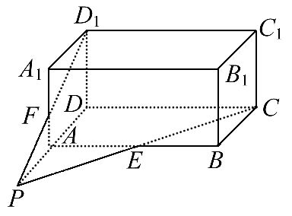
类型一 点、线、面的位置关系
【典例1】如图所示, 在长方体ABCD-A₁B₁C₁D₁中, E为AB的中点, F为AA₁的中点, 求证:CE, D₁F, DA三线交于一点.

Slide 21
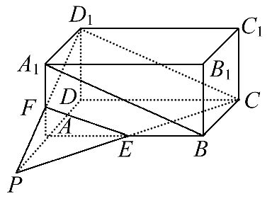


【证明】连接EF, D₁C, A₁B.
因为E为AB的中点, F为AA₁的中点,
所以EF􀱀 A₁B.
又因为A₁B∥D₁C, 所以EF∥D₁C,
所以E, F, D₁, C四点共面, 且EF= D₁C,
所以D₁F与CE相交于点P.

Slide 22
又D₁F⊂平面A₁D₁DA, CE⊂平面ABCD,
所以P为平面A₁D₁DA与平面ABCD的公共点,
又平面A₁D₁DA∩平面ABCD=DA,
根据公理3可得P∈DA,
即CE, D₁F, DA三线交于一点.

Slide 23
【方法技巧】证明共点、共线、共面问题的方法
(1)三点共线问题.
证明空间三点共线问题, 通常证明这些点都在两个面的交线上, 即先确定出某两点在某两个平面的交线上, 再证第三点是两个平面的公共点, 则此点必在两个平面的交线上.

Slide 24
(2)共面问题.
证明共面问题, 一般有两种证法:一是由某些元素确定一个平面, 然后证明其余元素在这个平面内;二是分别由不同元素确定若干个平面, 然后证明这些平面重合.

Slide 25
(3)三线共点问题.
证明三线共点问题, 先证两条直线交于一点, 再证明第三条直线经过这点, 把问题转化为证明点在直线上的问题.

Slide 26
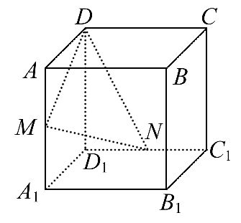
【变式训练】如图所示, 在棱长为a的正方体ABCD-A₁B₁C₁D₁中, M, N分别是AA₁, D₁C₁的中点, 过D, M, N三点的平面与正方体的下底面相交于直线l.

Slide 27
(1)画出直线l的位置.
(2)设l∩A₁B₁=P, 求线段PB₁的长.

Slide 28
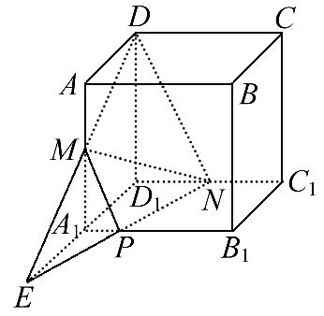
【解析】(1)延长DM交D₁A₁的延长线于E, 连接NE, 则NE即为直线l的位置.

Slide 29


(2)因为M为AA₁的中点, AD∥ED₁,
所以AD=A₁E=A₁D₁=a.
因为A₁P∥D₁N, 且D₁N= a,
所以A₁P= D₁N= a,
于是PB₁=A₁B₁-A₁P=a- a= a.

Slide 30
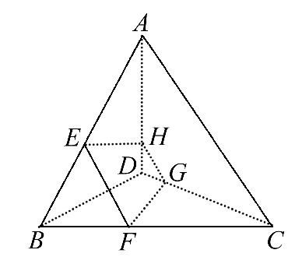
【补偿训练】如图所示, 空间四边形ABCD中, E, F, G分别在AB, BC, CD上, 且满足AE∶EB=CF∶FB=2∶1, CG∶GD=3∶1, 过E, F, G的平面交AD于H, 连接EH.
(1)求AH∶HD.
(2)证明:EH, FG, BD三线共点.

Slide 31
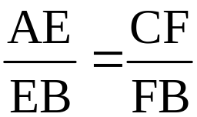
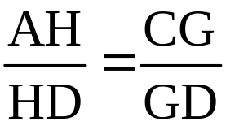
【解析】(1)因为 =2, 所以EF∥AC,
又EF⊄平面ACD, AC⊂平面ACD,
所以EF∥平面ACD,
而EF⊂平面EFGH,
平面EFGH∩平面ACD=GH,
所以EF∥GH, 而EF∥AC, 所以AC∥GH,
所以 =3, 即AH∶HD=3∶1.

Slide 32
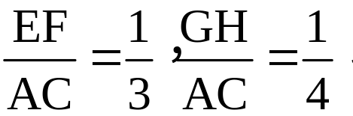
(2)因为EF∥GH且
所以EF≠GH, 所以四边形EFGH是梯形,
设EH∩FG=P, 则P∈EH, 而EH⊂平面ABD.
P∈FG, FG⊂平面BCD, 平面ABD∩平面BCD=BD,
所以P∈BD, 所以EH, FG, BD三线共点.

Slide 33
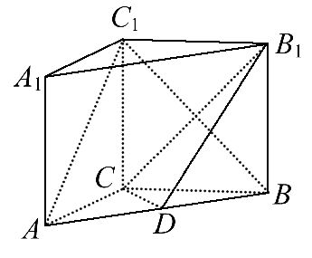
类型二 平行、垂直关系
【典例2】(1)如图所示, 在直三棱柱ABC-A₁B₁C₁中, AC=3, BC=4, AB=5, AA₁=4, 点D是AB的中点.

Slide 34
①求证:AC⊥BC₁.
②求证:AC₁∥平面CDB₁.

Slide 35
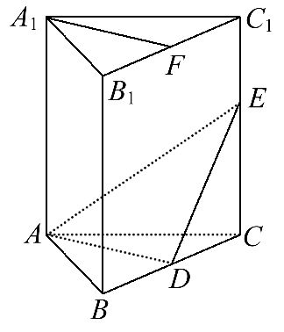
(2)(2016·九江高一检测)如图, 在直三棱柱ABC-A₁B₁C₁中, A₁B₁=A₁C₁, D, E分别是棱BC, CC₁上的点(点D不同于点C), 且AD⊥DE, F为B₁C₁的中点.
求证:①平面ADE⊥平面BCC₁B₁.
②直线A₁F∥平面ADE.

Slide 36
【证明】(1)①在直三棱柱ABC-A₁B₁C₁中, 底面三边长AC=3, BC=4, AB=5, 所以AC⊥BC.
又因为C₁C⊥AC.C₁C∩AB=C,
所以AC⊥平面BCC₁B₁.
因为BC₁⊂平面BCC₁B₁, 所以AC⊥BC₁.

Slide 37
②设CB₁与C₁B的交点为E, 连接DE, 又四边形BCC₁B₁为正方形.
因为D是AB的中点, E是BC₁的中点,
所以DE∥AC₁.
因为DE⊂平面CDB₁, AC₁⊄平面CDB₁,
所以AC₁∥平面CDB₁.

Slide 38
(2)①因为ABC-A₁B₁C₁是直三棱柱,
所以CC₁⊥平面ABC.
又AD⊂平面ABC, 所以CC₁⊥AD.
又因为AD⊥DE, CC₁, DE⊂平面BCC₁B₁,
CC₁∩DE=E,
所以AD⊥平面BCC₁B₁.
又AD⊂平面ADE,所以平面ADE⊥平面BCC₁B₁.

Slide 39
②因为A₁B₁=A₁C₁, F为B₁C₁的中点,
所以A₁F⊥B₁C₁.
因为CC₁⊥平面A₁B₁C₁, 且A₁F⊂平面A₁B₁C₁,
所以CC₁⊥A₁F.
又因为CC₁, B₁C₁⊂平面BCC₁B₁, CC₁∩B₁C₁=C₁,
所以A₁F⊥平面BCC₁B₁.

Slide 40
由①知AD⊥平面BCC₁B₁, 所以A₁F∥AD.
又AD⊂平面ADE, A₁F⊄平面ADE,
所以A₁F∥平面ADE.

Slide 41
【方法技巧】
1.判断线面平行的两种常用方法
面面平行判定的落脚点是线面平行, 因此掌握线面平行的判定方法是必要的, 判定线面平行的两种方法:

Slide 42
(1)利用线面平行的判定定理.
(2)利用面面平行的性质, 即当两平面平行时, 其中一平面内的任一直线平行于另一平面.

Slide 43
2.判断面面平行的常用方法
(1)利用面面平行的判定定理.
(2)面面平行的传递性(α∥β, β∥γ⇒α∥γ).
(3)利用线面垂直的性质(l⊥α, l⊥β⇒α∥β).

Slide 44
3.判定线面垂直的方法:
(1)线面垂直定义(一般不易验证任意性).
(2)线面垂直的判定定理(a⊥b, a⊥c, b⊂α, c⊂α, b∩c=M⇒a⊥α).
(3)平行线垂直平面的传递性质(a∥b, b⊥α⇒a⊥α).

Slide 45
(4)面面垂直的性质(α⊥β, α∩β=l, a⊂β, a⊥l⇒a⊥α).
(5)面面平行的性质(a⊥α, α∥β⇒a⊥β).
(6)面面垂直的性质(α∩β=l, α⊥γ, β⊥γ⇒ l⊥γ).

Slide 46
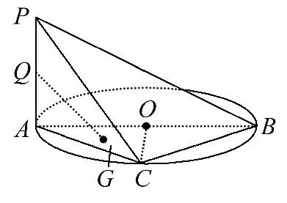
【变式训练】如图, AB是圆O的直径, PA垂直圆O所在的平面, C是圆O上的点.
(1)求证:BC⊥平面PAC.
(2)设Q为PA的中点,
G为△AOC的重心, 求证:QG∥平面PBC.

Slide 47
【证明】(1)由AB是圆O的直径, 得AC⊥BC,
由PA⊥平面ABC, BC⊂平面ABC, 得PA⊥BC.
又PA∩AC=A, PA⊂平面PAC, AC⊂平面PAC,
所以BC⊥平面PAC.

Slide 48
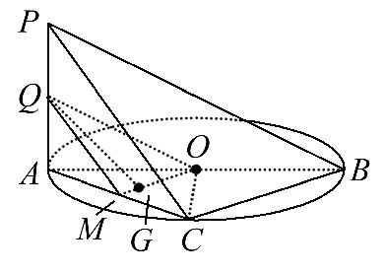
(2)连接OG并延长交AC于点M,
连接QM, QO, 由G为△AOC的重心,
得M为AC中点.由Q为PA中点, 得QM∥PC,
又O为AB中点, 得OM∥BC.
因为QM∩MO=M, QM⊂平面QMO, MO⊂平面QMO, BC∩PC=C, BC⊂平面PBC, PC⊂平面PBC,

Slide 49
所以平面QMO∥平面PBC.
因为QG⊂平面QMO, 所以QG∥平面PBC.

Slide 50
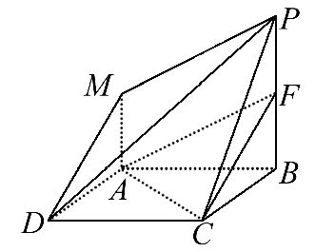
【补偿训练】1.如图所示, 四边形ABCD是平行四边形, PB⊥平面ABCD, MA∥PB, PB=2MA.在线段PB上是否存在一点F, 使平面AFC∥平面PMD?若存在, 请确定点F的位置;若不存在, 请说明理由.

Slide 51
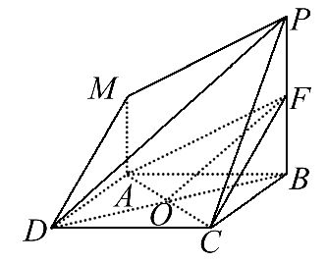
【解析】当点F是PB的中点时, 平面AFC∥平面PMD, 证明如下:如图连接BD和AC交于点O, 连接FO,
那么PF= PB.
因为四边形ABCD是平行四边形,
所以O是BD的中点.所以OF∥PD.
又OF⊄平面PMD, PD⊂平面PMD, 所以OF∥平面PMD.

Slide 52
又MA􀱀 PB, 所以PF􀱀 MA.所以四边形AFPM是平行四
边形.所以AF∥PM.又AF⊄平面PMD, PM⊂平面PMD.所以
AF∥平面PMD.又AF∩OF=F, AF⊂平面AFC,
OF⊂平面AFC.所以平面AFC∥平面PMD.

Slide 53

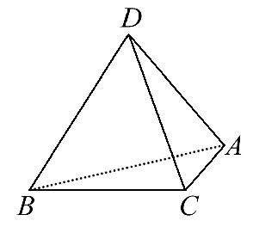
2.(2016·黄石高一检测)如图, A, B, C, D为空间四点.在△ABC中, AB=2, AC=BC= , 等边△ADB以AB为轴转动.

Slide 54
(1)当平面ADB⊥平面ABC时, 求CD.
(2)当△ADB转动时, 是否总有AB⊥CD?证明你的结论.

Slide 55

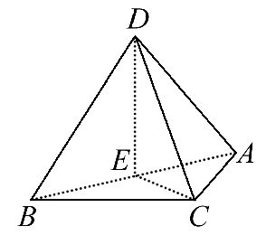

【解析】(1)取AB的中点E, 连接DE, CE, 因为△ADB是
等边三角形, 所以DE⊥AB.当平面ADB⊥平面ABC时, 因
为平面ADB∩平面ABC=AB, 所以DE⊥平面ABC, 可知
DE⊥CE, 由已知可得DE= , EC=1, 在Rt△DEC中,
CD= =2.

Slide 56
(2)当△ADB以AB为轴转动时, 总有AB⊥CD.
证明如下:①当D在平面ABC内时,
因为AC=BC, AD=BD,
所以C, D都在线段AB的垂直平分线上, 即AB⊥CD.

Slide 57
②当D不在平面ABC内时, 由(1)知AB⊥DE.
又因为AC=BC, 所以AB⊥CE.
又DE, CE为相交直线,
所以AB⊥平面CDE, 由CD⊂平面CDE, 得AB⊥CD.
综上所述, 总有AB⊥CD.

Slide 58
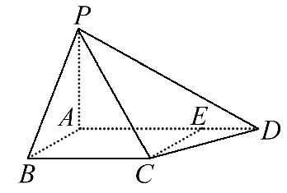
3.如图, 四棱锥P-ABCD中, PA⊥底面ABCD, AB⊥AD, 点E在线段AD上, 且CE∥AB.

Slide 59
(1)求证:CE⊥平面PAD.
(2)若PA=AB=1, AD=3, CD= , ∠CDA=45°, 求四棱锥P-ABCD的体积.

Slide 60
【解析】(1)因为PA⊥平面ABCD, CE⊂平面ABCD, 所以PA⊥CE,
因为AB⊥AD, CE∥AB, 所以CE⊥AD.
又PA∩AD=A, 所以CE⊥平面PAD.

Slide 61

(2)由(1)可知CE⊥AD.在Rt△ECD中,
DE=CD·cos45°=1, CE=CD·sin45°=1.
又因为AB=CE=1, AB∥CE,
所以四边形ABCE为矩形,
所以S_{四边形ABCD}=S_{四边形ABCE}+S_{△ECD}=AB·AE+ CE·DE =1×2+ ×1×1= .

Slide 62

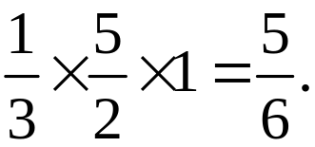
又PA⊥平面ABCD, PA=1,
所以V_{四棱锥P-ABCD}的体积等于
S_{四边形ABCD}·PA=

Slide 63
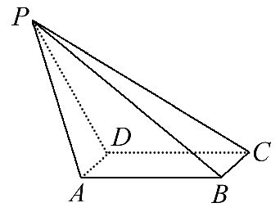
类型三 空间角的计算
【典例3】如图所示, 在四棱锥P-ABCD中, 底面ABCD是
矩形, AD⊥PD, BC=1, PC=2 , PD=CD=2.

Slide 64
(1)求异面直线PA与BC所成角的正切值.
(2)证明平面PDC⊥平面ABCD.
(3)求直线PB与平面ABCD所成角的正弦值.

Slide 65
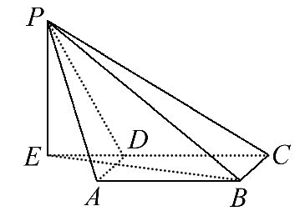
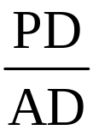
【解析】(1)如图所示, 在四棱锥P-ABCD中, 因为底面ABCD是矩形, 所以AD=BC且AD∥BC.故∠PAD为异面直线PA与BC所成的角.
又因为AD⊥PD, 在Rt△PDA中,
tan∠PAD= =2,
所以异面直线PA与BC所成角的正切值为2.

Slide 66
(2)由于底面ABCD是矩形, 故AD⊥CD.
又因为AD⊥PD, CD∩PD=D, 所以AD⊥平面PDC.
而AD⊂平面ABCD, 所以平面PDC⊥平面ABCD.

Slide 67
(3)在平面PDC内, 过点P作PE⊥CD交直线CD于点E, 连接EB.
由于平面PDC⊥平面ABCD, 而直线CD是平面PDC与平面ABCD的交线, 故PE⊥平面ABCD.由此得∠PBE为直线PB与平面ABCD所成的角.
在△PDC中, 由于PD=CD=2, PC=2 , 可得∠PCD=30°.
在Rt△PEC中, PE=PCsin30°= .

Slide 68

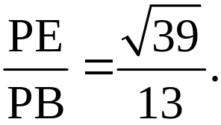
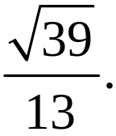
由AD∥BC, AD⊥平面PDC, 得BC⊥平面PDC, 因此BC⊥PC.
在Rt△PCB中, PB=
在Rt△PEB中, sin∠PBE=
所以直线PB与平面ABCD所成角的正弦值为

Slide 69
【方法技巧】空间角的求法
(1)找异面直线所成角的三种方法.
①利用图中已有的平行线平移.
②利用特殊点(线段的端点或中点)作平行线平移.
③补形平移.

Slide 70
(2)线面角:求斜线与平面所成的角关键是找到斜线在平面内的射影, 即确定过斜线上一点向平面所作垂线的垂足.通常是解由斜线段、垂线段、斜线在平面内的射影所组成的直角三角形.

Slide 71
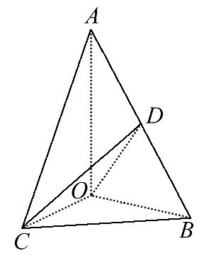
【变式训练】如图, 在Rt△AOB中, ∠OAB=30°, 斜边
AB=4, Rt△AOC可以通过Rt△AOB以直线AO为轴旋转得
到, 且二面角B-AO-C是直二面角, 动点D在斜边AB上.
(1)求证:平面COD⊥平面AOB.
(2)当D为AB的中点时, 求异面
直线AO与CD所成角的正切值.

Slide 72
【解析】(1)由题意, CO⊥AO, BO⊥AO,
所以∠BOC是二面角B-AO-C的平面角,
又因为二面角B-AO-C是直二面角.
所以CO⊥BO.
又因为AO∩BO=O, 所以CO⊥平面AOB.
又CO⊂平面COD,
所以平面COD⊥平面AOB.

Slide 73
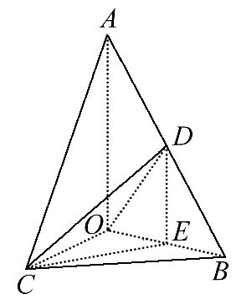

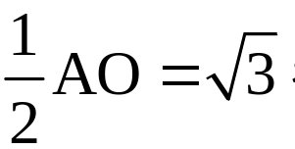
(2)作DE⊥OB, 垂足为E, 连接CE(如图), 则DE∥AO.所以∠CDE是异面直线AO与CD所成的角.
在Rt△OCB中, CO=BO=2, OE= BO=1,
所以CE=
又DE=

Slide 74
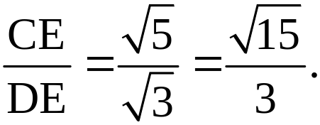
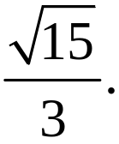
所以在Rt△CDE中, tan∠CDE=
即异面直线AO与CD所成的角的正切值是

Slide 75
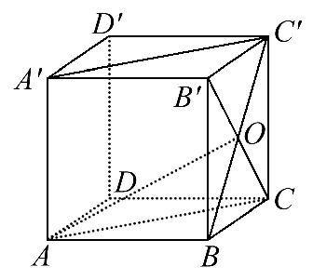
【补偿训练】如图, 正方体的棱长为1, B′C∩BC′=O, 求:

Slide 76
(1)AO与A′C′所成角的度数.
(2)AO与平面ABCD所成角的正切值.
(3)平面AOB与平面AOC所成角的度数.

Slide 77
【解析】(1)因为A′C′∥AC,
所以AO与A′C′所成的角就是∠OAC.
因为AB⊥平面BC′, OC⊂平面BC′,
所以OC⊥AB,
又OC⊥BO, AB∩BO=B.所以OC⊥平面ABO.
又OA⊂平面ABO, 所以OC⊥OA.

Slide 78

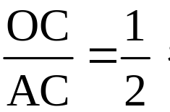
在Rt△AOC中, OC= , AC= ,
sin∠OAC=
所以∠OAC=30°.
即AO与A′C′所成角的度数为30°.

Slide 79
(2)如图, 作OE⊥BC于E, 连接AE.
因为平面BC′⊥平面ABCD,
所以OE⊥平面ABCD,
所以∠OAE为OA与平面ABCD所成的角.在Rt△OAE中, OE= ,

Slide 80
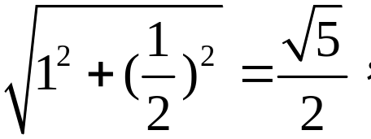
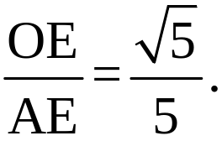
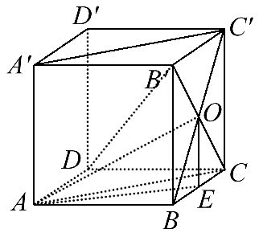
AE=
所以tan∠OAE=

Slide 81
(3)因为OC⊥OA, OC⊥OB, OA∩OB=O,
所以OC⊥平面AOB.
又因为OC⊂平面AOC,
所以平面AOB⊥平面AOC.
即平面AOB与平面AOC所成角的度数为90°.

Slide 82
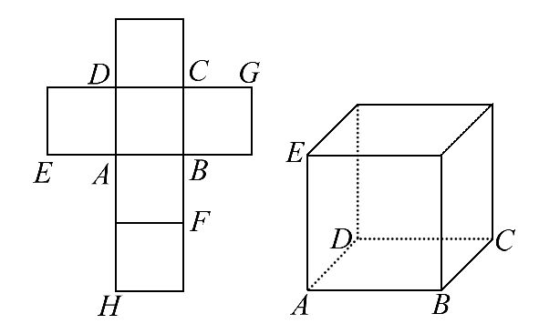
拓展类型 折叠问题
【典例】(2015·四川高考)一个正方体的平面展开图及该正方体的直观图的示意图如图所示.
(1)请将字母F, G, H标记在正方
体相应的顶点处(不需说明理由).

Slide 83
(2)判断平面BEG与平面ACH的位置关系, 并证明你的结论.
(3)证明:DF⊥平面BEG.

Slide 84
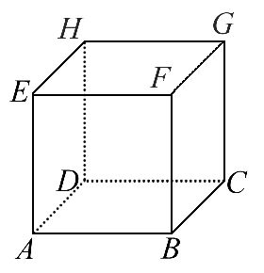
【解析】(1)由展开图可知, F在B的上方, G在C的上方, H在D的上方, 如图.

Slide 85
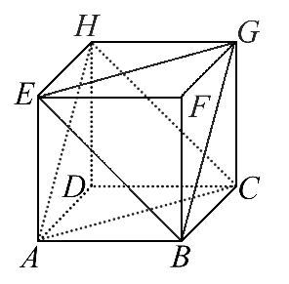
(2)平面BEG∥平面ACH.证明如下:
连接AH, AC, CH, BE, BG, EG,

Slide 86
因为四边形BEHC和四边形ABGH均为平行四边形,
所以BE∥CH, BG∥AH,
又因为BE, BG⊂平面BEG, 且CH, AH⊄平面BEG,
所以CH∥平面BEG, AH∥平面BEG.
又因为CH, AH⊂平面ACH, 且CH∩AH=H,
所以平面BEG∥平面ACH.

Slide 87
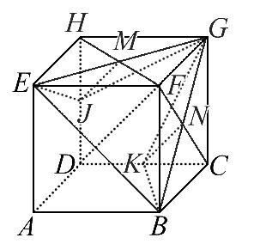
(3)连接DF, HF, CF, 交点如图, 取DH, DC中点分别为J, K,
连接EJ, JG, JM, KB, KN, KG,
因为J, M, K, N分别为
DH, HF, DC, FC中点,
所以DF∥JM∥KN.

Slide 88

设正方体棱长为2a, 则EJ=GJ=BK=GK= a,
所以三角形JEG, KBG为等腰三角形,
所以JM⊥EG, KN⊥BG, 那么DF⊥EG, DF⊥BG.
又因为EG, BG⊂平面BEG, 且EG∩BG=G,
所以DF⊥平面BEG.

Slide 89
【方法技巧】解决折叠问题的关键和解题步骤
解决折叠问题的关键在于认真分析折叠前后元素的位置变化情况, 看看哪些元素的位置变了, 哪些没有变, 基本思路是利用不变求变, 一般步骤如下:

Slide 90
(1)平面→空间:根据平面图形折出满足条件的空间图形.想象出空间图形, 完成平面图形与空间图形在认识上的转化.
(2)空间→平面:为解决空间图形问题, 要回到平面上来, 重点分析元素的变与不变.

Slide 91
(3)平面→空间:弄清楚变与不变的元素以后, 再立足于不变的元素的位置关系、数量关系去探求变化后元素在空间中的位置关系与数量关系.

Slide 92
【变式训练】等腰Rt△ABC中, AB=BC=1, M为AC的中点, 沿BM把它折成二面角, 折后A与C的距离为1, 则二面角C-BM-A的大小为 ( )
A.30° B.60° C.90° D.120°

Slide 93
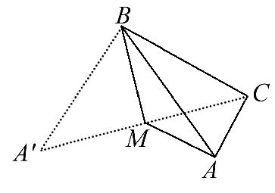
【解析】选C.由A′B=BC=1, ∠A′BC=90°知A′C= .
因为M为A′C的中点,
所以MC=AM= , 且CM⊥BM, AM⊥BM,
所以∠CMA为二面角C-BM-A的平面角.
因为AC=1, MC=MA= , 所以MC²+MA²=AC²,
所以∠CMA=90°, 故选C.

Slide 94
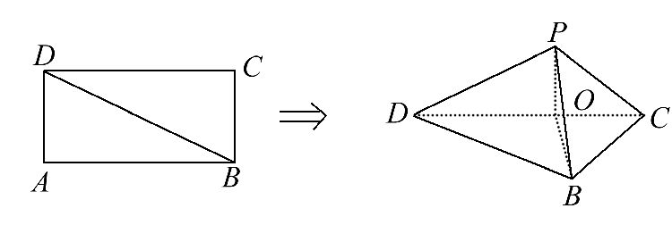
【补偿训练】(2016·衡水高一检测)如图所示, 矩形
ABCD中, AB=6, BC=2 , 沿对角线BD将△ABD折起,
使点A移至点P, P在平面BCD内的射影为O, 且O在DC上.
(1)求证:PD⊥PC.
(2)求二面角P-DB-C的
平面角的余弦值.

Slide 95
【解析】(1)因为P在平面BCD内的射影为O,
所以PO⊥平面BCD,
因为BC⊂平面BCD, 所以PO⊥BC.
因为BC⊥CD, CD∩PO=O, 所以BC⊥平面PCD.
因为DP⊂平面PCD, 所以BC⊥DP.
又因为DP⊥PB, PB∩BC=B, 所以DP⊥平面PBC.
而PC⊂平面PBC, 所以PD⊥PC.

Slide 96
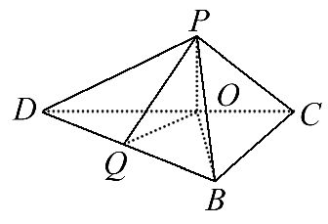
(2)△PBD在平面BCD内的射影为△OBD,
且S_{△PBD}= ×6×2 =6 ,
S_{△OBD}=S_{△CBD}-S_{△BOC}=6 - ×2 ×OC.
在Rt△DPC中,
PC²=DC²-DP²=24.

Slide 97
设OC=x, 则OD=6-x,
所以PC²-OC²=DP²-DO²,
即24-x²=12-(6-x)².解得x=4.
所以S_{△BOD}=6 -4 =2 .
过点P作PQ⊥DB, 连接OQ, 则DB⊥平面OPQ,
所以∠OQP即为二面角P-DB-C的平面角,

Slide 98
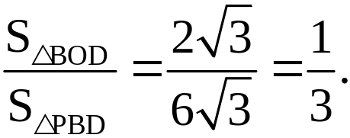
所以cos∠OQP=
所以二面角P-DB-C的平面角的余弦值为 .

